Slide 1



Physique chimie
Période 5
Thème 4
Mouvement et interactions
Séance
Séance 5
Devoir maison

Slide 2



Banque des icones utilisées dans les slides
Slide réservé à l’enseignant
L’élève prête l’attention à l’enseignant
L’élève lève la main avant de répondre

Slide 3

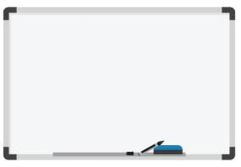




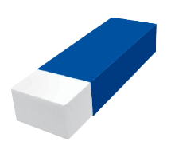
Matériel nécessaire

Slide 4
Orientations didactiques
Une séance de révision efficace repose sur une activité cognitive active, où l’élève comprend ses erreurs, reconstruit les savoirs et développe son autonomie d’apprentissage.
Avant de corriger l’item correspondant à chaque tâche, l’enseignant·e rappelle la procédure de résolution en faisant participer les élèves. Ces derniers complètent les espaces en pointillés qui s’affichent sur les diapositives en utilisant les ardoises ou oralement.
Lors de la correction d’un exercice, l’enseignant·e sollicite la participation active des élèves, en choisissant deux ou trois au hasard pour répondre à chaque question, tout en les invitant à expliciter leur raisonnement.
L’enseignant·e veille à fournir un feed-back immédiat et précis afin de corriger les erreurs conceptuelles ou procédurales et de renforcer les acquis.
Le tableau est utilisé pour expliciter les explications, et l’enseignant·e peut recourir à l’alternance linguistique si nécessaire, afin de favoriser la compréhension de tous les élèves.
Si, après avoir corrigé le devoir maison, il reste du temps, l’enseignant·e peut mettre l’accent sur les erreurs fréquente et propose des exercices de consolidation .

Slide 5
Tâche cible du devoir – Période 5
Chapitre 1 : Les actions mécaniques-notion de force
Tâche 1. Identifier l’effet d’une action mécanique sur un corps à partir d’une observation.
Tâche 2. Classer les actions exercées sur un corps en actions de contact et en actions à distance.
Tâche 3. Déterminer les caractéristiques d’une force exercée par un dynamomètre
Tâche 4. Utiliser la condition d’équilibre pour déterminer les caractéristiques d’une force.
Tâche 5 . Prévoir l’effet, sur un corps initialement en équilibre, des forces qui se compensent et de celles
qui ne se compensent pas.

Slide 6
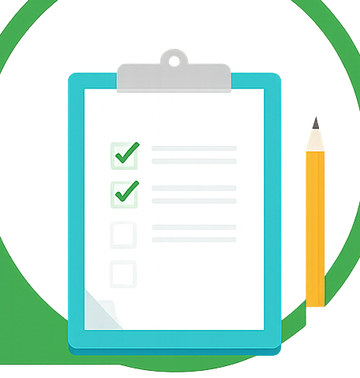
Correction du devoir maison
Période 5

Slide 7

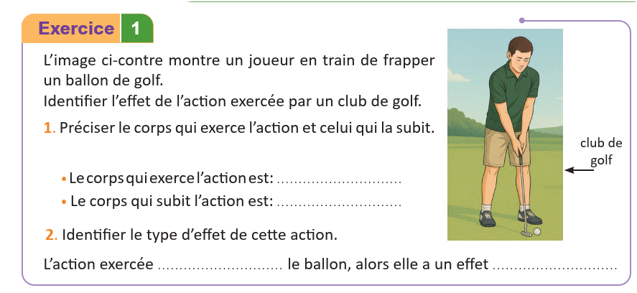
Nous allons commencer par la correction du devoir maison. Prenez votre livret à la page 78.
On commence par l’exercice 1, vous avez 5 min pour répondre.
L’enseignant.e demande aux élèves de faire l’exercice sur le livret. Il surveille et soutient les élèves en difficulté.

Slide 8

Je vous rappelle qu’une action mécanique peut modifier le mouvement d’un objet, par exemple le mettre en mouvement, l’arrêter ou changer sa direction.
L’enseignant choisit 4 élèves; au hasard; à répondre et insiste surtout sur la justification et l’explication de leur raisonnement.
le club de golf.
le ballon.
dynamique.
met en mouvement

Slide 9
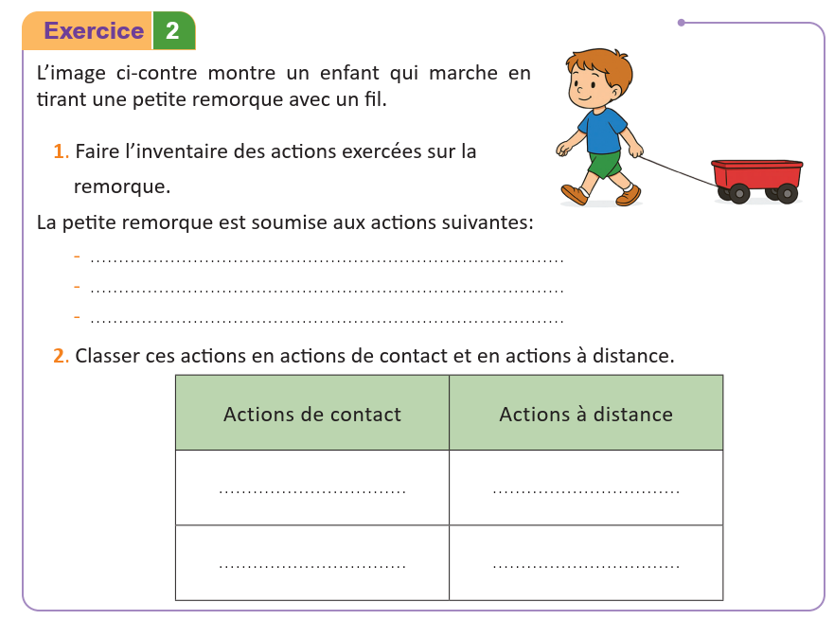
Faisons l’exercice 2 p. 78 du livret. Vous avez 5 min pour répondre.
L’enseignant.e demande aux élèves de faire l’exercice sur le livret. Il surveille et soutient les élèves en difficulté.

Slide 10
Pour faire l’inventaire des actions, on cherche tous les corps qui agissent sur l’objet étudié, puis on distingue les actions de contact et les actions à distance
L’enseignant demande de rappeler la structure de phrases utilisée pour répondre. Il insiste sur la procédure et demande aux élèves de justifier leurs réponses
le fil
le sol
la Terre
Le fil
La Terre
Le sol

Slide 11
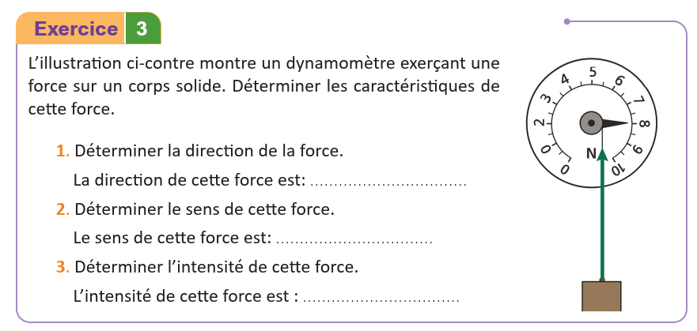
Passons maintenant à l’exercice 3 p. 78 du livret. Vous avez 5 min pour répondre.
L’enseignant.e demande aux élèves de faire l’exercice sur le livret. Il surveille et soutient les élèves en difficulté.

Slide 12
Pour décrire une force, on précise toujours sa direction, son sens et son intensité.
L’enseignant demande de rappeler la structure de phrases utilisée pour répondre. Il insiste sur la procédure et demande aux élèves de justifier leurs réponses
verticale
vers le haut
8 N

Slide 13
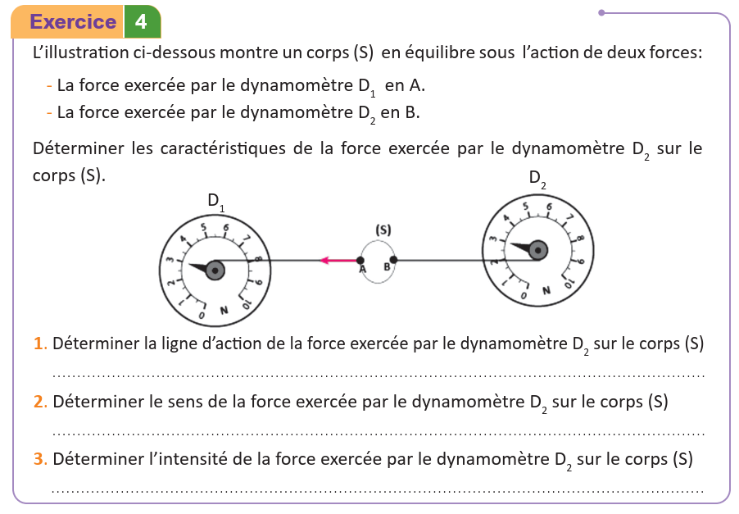
Faisons l’exercice 4 p. 79 du livret. Vous avez 5 min pour répondre.
L’enseignant.e demande aux élèves de faire l’exercice sur le livret. Il surveille et soutient les élèves en difficulté.

Slide 14
lorsqu’un corps est en équilibre sous l’action de deux forces, ces forces ont la même ligne d’action (direction), des sens opposés et la même intensité.
L’enseignant fait passer quelques élèves au tableau et met l’accent sur la démarche, en insistant sur les unités et les conversions nécessaires
La ligne d’action est horizontale.
Le sens de force est de B vers la droite.
Les deux forces ont la même intensité ; donc l’intensité de cette force est de 3 N.

Slide 15
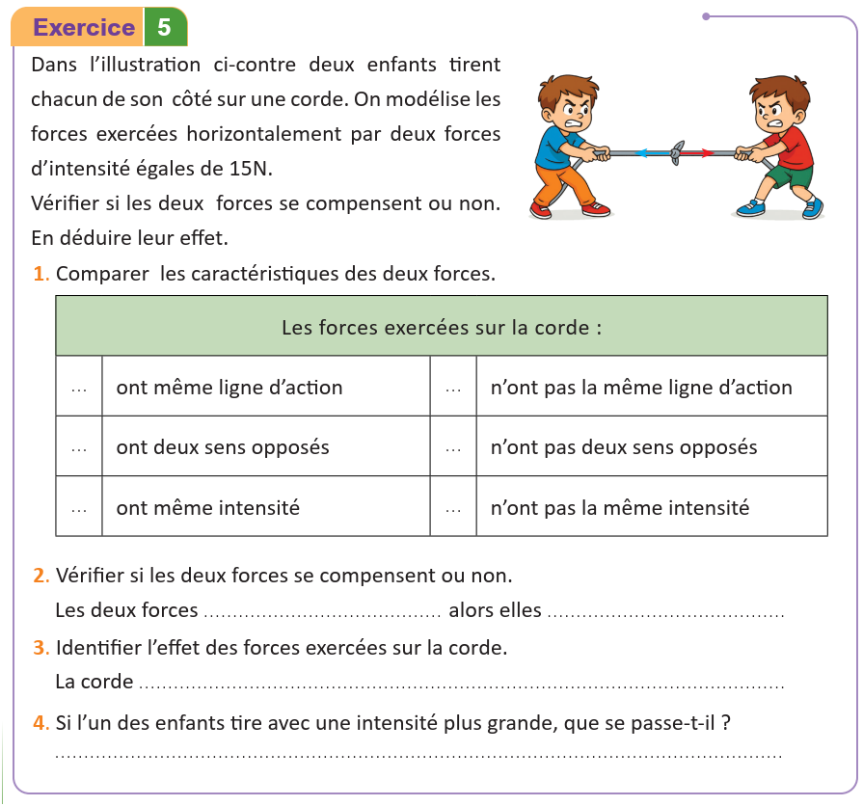
Faisons l’exercice 5 p. 79 du livret. Vous avez 5 min pour répondre.
L’enseignant demande aux élèves de faire l’exercice sur le livret. Il surveille et soutient les élèves en difficulté.

Slide 16
Je vous rappelle que deux forces se compensent lorsqu’elles ont la même ligne d’action, des sens opposés et la même intensité.
L’enseignant fait passer quelques élèves au tableau et met l’accent sur la démarche.
- Ont la même ligne d’action.
X
- Ont deux sens opposés.
X
X
- Ont la même intensité
se compensent
reste en équilibre car les deux forces se compensent.
La corde se déplacera vers l’enfant qui exerce la force la plus grande.

Slide 17
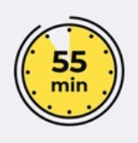
Fin de la séance

